Slide 1
개인별 과제 정의서
반/조 | [DX] 11반 26조 | 선정 BM | 헬스케어
조원 성명 | 양예림
과제명 | AI 기반 독거노인 실시간 돌봄 서비스
주요 서비스 내용 (주요 기능, 기술 포함)
목표 고객(B2B.B2G 대상) | 보건복지부, 행정안전부 | 제안사 | KT
과제 선정 배경 | 최근 5년간 고독사 발생률이 40% 이상 증가->특히 50·60대 중장년 남성이 전체의 절반 이상을 차지하는 사회 문제
활용 데이터 | 고령자 사고 유형 및 시기별 통계, 음성 학습 데이터, 센서 로그 및 행동 패턴 데이터
기대 효과 | 위기 상황 조기 인지하여 응급 구조 골든타임 확보 가능, AI 관리로 지자체 국가 돌봄 부담 경감 효과
일상 모니터링(IoT 센서, 엣지 컴퓨팅) - 움직임/출입 감지 - 활동량 분석 - 일정 시간 이상 무반응시 이상탐지 음성 기반 응급호출(음성인식,키워드 감지) - ‘도와줘’, ‘넘어졌어요‘ 등 음성 키워드 인식 - AI 스피커를 통한 비상 호출 정서 교감 기능 (대화형 AI) - 말벗 대화 - 생활 알림*약 복용 등) | 4. 보호자, 관제 알람 - 이상 시 가족,지차체,119 알림 보호자 전용 앱 연동 5. 데이터 기반 예측(이상 탐지 모델) - 행동 패턴 분석 이상 징후 예측/우선순위 대응 6. 방문/상황 연계 시스템 돌봄 인력,복지사,요양기관 자동 연계 실시간 대응 후 보고

Slide 2
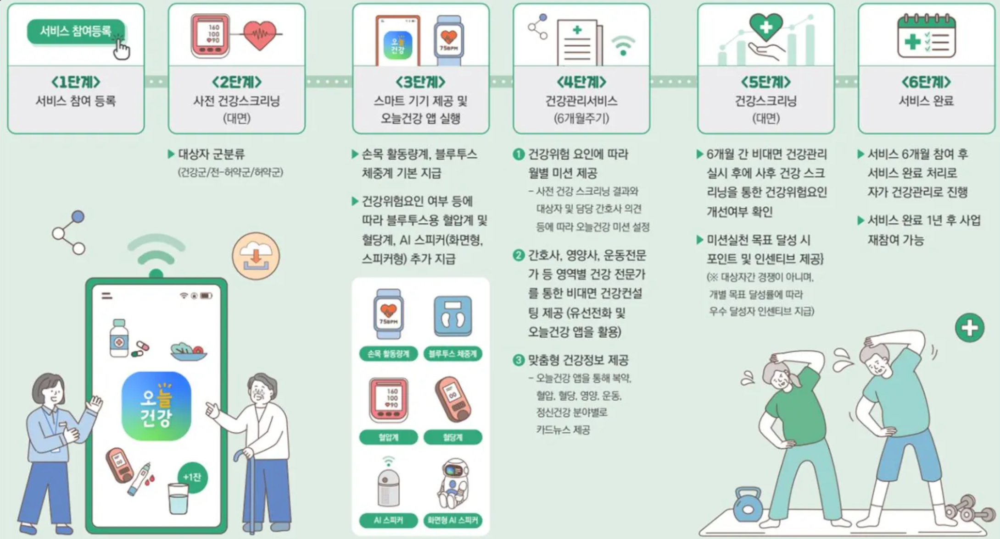
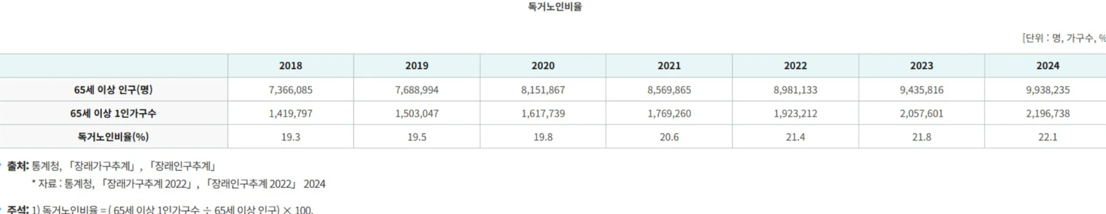
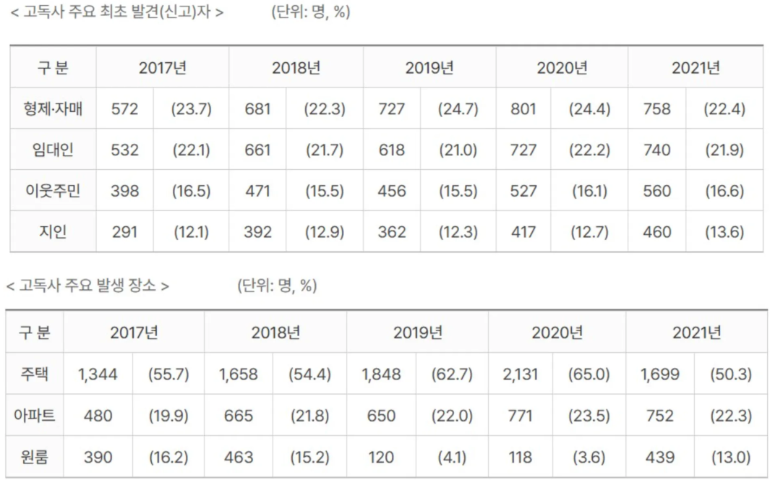
현재 존재하는 노인 대상 iot 서비스 (보건복지부)
주요 목표 : 생활습관 개선, 질병 예방
앱 : 오늘 건강
기술 : 웨어러블, 앱 중심 건강 기록
사용자 : 건강/전허약 고령자
https://library.geumjeong.go.kr/index.geumj?menuCd=DOM_000000503004003000
https://www.mohw.go.kr/board.es?mid=a10402000000&bid=0009&act=view&list_no=375851&tag=&nPage=1
고독사 중심 -> 스마트 안부확인서비스
똑똑안부확인 - 핸드폰 사용량 걸음량, 문열림 센터
인공지등, 1인가구 안부살핌 - 핸드폰 데이터, 전력 사용
https://news.seoul.go.kr/welfare/archives/559727
내 아이디어
주요 목표 : 고독사 예방, 응급상황 실시간 대응, 정서적 안전망 구축
기술 : iot(출입/움직임 센서)+ai(이상행동 탐지, 음성인식) 실시간 응급 호출, 이상 징후 자동 탐지, 119/가족/지자체 연동
사용자 : 독거노인, 치매 위험군, 고위험군
내 생각 차별점 : 현재 존재하는 것들은 집안 직접 설치는 주로 생활 습관 개선으로 독거 노인이나 채매 환자한테 안감, 고위험 환자들에 대한 것은 핸드폰 사용량과 전력 사용 iot가 있다면 문열림 정도임
사람을 인식해서 이제 이상 탐지와 응급 호출을 통해 다른 것들과 다르게 위험을 예측하고 ai가 말벗이 되어주면서 정서까지 돌볼 수 있게 주는 것
https://www.dementianews.co.kr/news/articleView.html?idxno=7084

